Slide 1
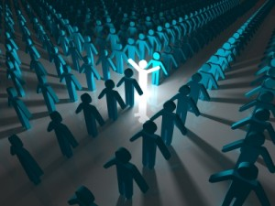
“Fii tu însuti, dar nu oricum, ci la modul PERFECT…”
Realizat de Voaideş Georgiana

Slide 2
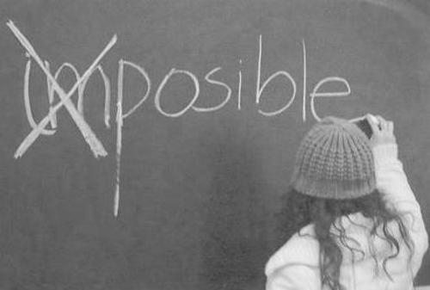
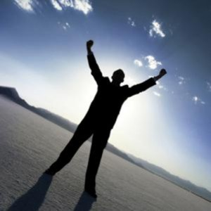
“Păstrează-ţi visele vii! Înţelege că pentru a realiza ceva trebuie să ai credinţă şi încredere în tine, viziune, muncă, determinare şi dăruire. Aminteşte-ţi că toate lucrurile sunt posibile pentru cei care cred. ” (Gail Devers)
“ Viziunea fără acţiune este ca un vis cu ochii deschişi”, dar în acelaşi timp, “ Acţiunea fără viziune este un coşmar”.

Slide 3
Ce este succesul?
“ Ce reprezintă de fapt succesul? ”
O ştiinţă exactă ?
Un obiectiv ?
O stare ?
O trudă ?
Un algoritm de calcul?!
Este cumva succesul legat de gloria financiară?
De faimă?
De trofee?
De putere?
De anumite trăsături fizice?
De caracter?!

Slide 4
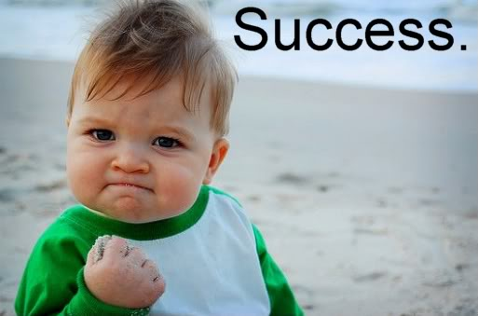
Succesul poate fi în mâinile oricărei persoane, dacă este dorit, căutat şi urmărit consecvent, dacă oportunităţile oferite sunt valorificate indiferent de obstacole.
Succesul înseamnă cunoaşterea calităţilor personale şi încrederea în acestea.
Este direct proporţional cu munca depusă şi pasiunea pentru atingerea lui.
SUNT CEI CE VAD IN FIECARE ZI O NOUA SANSA, CEI CE STIU SA APRECIEZE FIECARE REUSITA, ORICAT DE MICA, TRANSFORMAND-O INTR-O TREAPTA SPRE VARF.

Slide 5
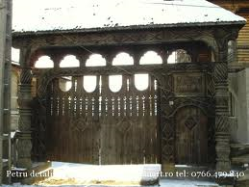
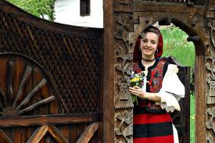
Superficialitatea îi este inamică, la fel neîncrederea sau speranţa dobândirii lui doar prin noroc.
Cei ce îl obţin sunt cei ce nu cred într-o uşă închisă, iar dacă se ciocnesc de ea şi nu o pot deschide din prima încercare, nu se dau bătuţi, vin şi a doua oară, mai pregătiţi şi cu cheia la ei.

Slide 6
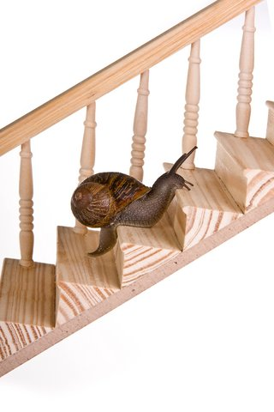
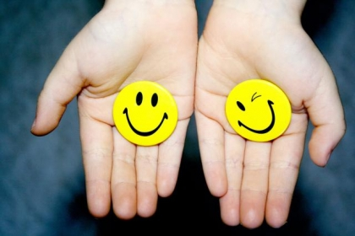
Ingredientele Succesului
Perseverenta
Increderea in sine
Optimismul

Slide 7
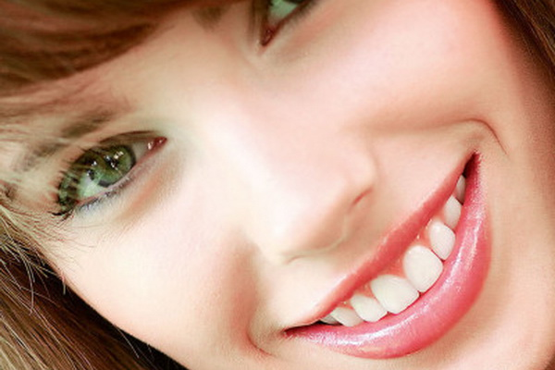
Increderea in sine
“ Increderea in sine nu vine din faptul ca ai mereu dreptate, ci din faptul ca nu ti-e frica sa gresesti. “

Slide 8
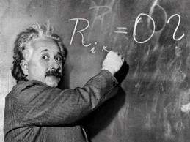
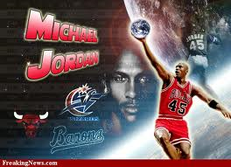
Thomas Edison este probabil cel mai mare inventator din istorie, deşi nu a avut parte decât de 3 ani de educaţie formală. Cu toate acestea, deţine peste 1.000 de brevete în Statele Unite ale Americii şi multe altele în Marea Britanie, Franţa şi Germania.
Albert Einstein a fost dat afară de la şcoală.
Michael Jordan a fost exclus din echipa de baschet a liceului

Slide 9
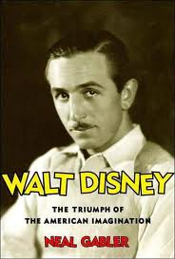
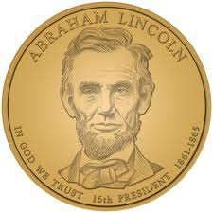
Walt Disney a fost concediat deoarece nu avea imaginaţie şi idei originale
Abraham Lincoln a eşuat în afaceri de două ori, şi-a pierdut logodnica, a pierdut 8 alegeri şi cu toate acestea a devenit preşedintele Statelor Unite.
Acesti oameni au avut de-a face cu probleme mult mai grave decat noi in drumul lor catre reusita, si totusi le-au depasit, datorita faptului ca nu au incetat sa creada in ei.

Slide 10
Perseverenta
“ Fa lucrul pe care crezi ca nu poti sa-l faci. Esueaza. Incearca din nou. Fa-l mai bine a doua oara. Singurii oameni care nu cad sunt cei care nu urca pe cablul de la inaltime. Acesta este momentul tau. “ (Oprah Winfrey)

Slide 11
optimismul
optimismul
“ Optimismul si speranta sunt cele mai bune investitii dintr-o viata. “
Voltaire a descris optimismul ca fiind “ Furia de a sustine ca totul e bine, cand de fapt iti merge rau. “ Intradevar, aceasta politica, de a vedea in fiecare obstacol o oportunitate este exceptionala. Desemneaza faptul ca totul poate fi rezolvat, mai devreme sau mai tarziu, ca universul te va ajuta intr-un mod miraculos.

Slide 12
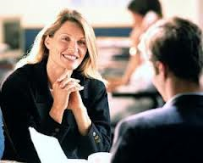
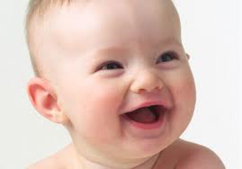
Pe langa faptul demostrat ca optimismul imbunatateste starea psihica, eu consider ca aceasta stare este o calitate a intreprinzatorului de succes.
De ce?
Pentru ca, daca, in momentul in care mergem la un interviu de angajare, pe langa seriozitate, punctualitate, motivatie si incredere, afisam si un zambet discret, ni se va raspunde, de cele mai multe ori, tot zambind, si precum spune Victor Hugo, “ Zambetul inseamna consimtire “ .

Slide 13
A avea succes nu inseamna sa ai bani, sa ai cel mai bun job din lume sau sa fii faimos.
O persoana de succes este aceea care se simte implinita, care dupa mult zbucium si munca, a izbutit ce si-a propus, care este sincera cu ea insasi si face ceea ce ii place, nefiind contransa de nimeni.
Soarta noastra atarna de fiecare gand, pas, decizie, dorinta, frica sau sentiment de nesiguranta. Stephen R. Covey crede ca “ cel mai bun mod de a prezice viitorul este sa-l ceezi tu insuti “. Viitorul si succesul depind de tine, de felul tau de a fii, de a gandi, de a actiona :
“ la modul perfect “

Slide 14
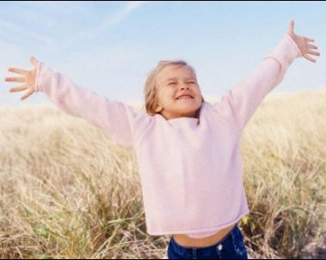
Succesul inseamna...
Sa fii tu insuti...
Dar nu oricum...
Ci la modul...
PERFECT

